Slide 1
Музей под пермским небом
Из истории о людях, которые создавали наш город.

Slide 2
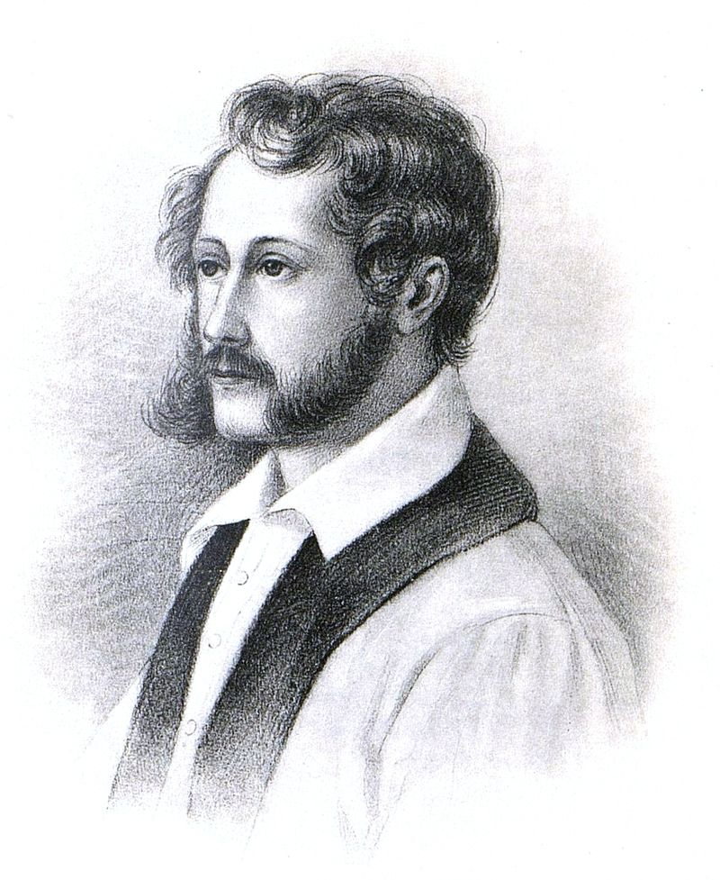
Архитектор Свиязев Иван Иванович
В 1797 году в селе Верхние Муллы, расположенном в семи верстах от Перми, в семье крепостного родился Иван Иванович Свиязев. Отец мальчика принадлежал княгине Варваре Шаховской, дочери тайного советника, камергера и кавалера, барона Александра Григорьевича Строганова. Мог ли кто-то предположить тогда, какая судьба была уготована Ивашке Свиязеву?! Кто мог подумать, что этот крепостной мальчик станет известным российским академиком архитектуры, напишет множество научных трудов, построит десятки прекрасных зданий в губернской столице и других уральских городах и однажды примет в своём доме российского императора?!

Slide 3
Как зарождался талант
Иван уже в детстве проявил пристрастие к учению, рисованию и строительству игрушечных домиков. Управляющий имением Шаховской обратил внимание на талантливого мальчика и с согласия барыни отправил его учиться в Пермскую мужскую гимназию. Завершая обучение, гимназист Свиязев к своему выпускному вечеру представил карандашные рисунки лучших зданий Перми того времени, в том числе здания самой гимназии. Педагогический совет единодушно рекомендовал направить Ивана для дальнейшего обучения в Петербургскую академию художеств по классу архитектуры. Директор гимназии Н. С. Попов отправился к Шаховской уговаривать её отпустить юношу учиться в столицу. Шаховская согласие своё дала.
29 апреля экзаменационная комиссия зачислила Ивана в число слушателей академии художеств. За годы учёбы Свиязев проявил себя старательным и способным учеником, за что к третьему курсу был награждён серебряной медалью. Но в 1818 году начинающий архитектор был вынужден вернуться домой. Его хозяйка Шаховская решила строить в Перми новый дом, для чего и вызвала своего крепостного. Президент академии был вынужден отчислить ученика.
В 1820 году академия художеств и Горный корпус, испытывающие нужду в талантливых архитекторах, решили выкупить Свиязева из крепостной зависимости. После длительной переписки с Шаховской и личных выездов представителей академии в Пермь княгиня отпустила Свиязева на волю, получив за него приличную сумму.
Директор Горного корпуса, который ведал всеми горными заводами, взял Свиязева к себе на работу. На первых порах он занимался ремонтом Олонецких и Сестрорецких заводов, расположенных вблизи Петербурга. Но уже в 1822 году Иван Иванович назначается главным архитектором находившегося в Перми Уральского горного правления. И снова конная пролётка везёт его по пыльным дорогам на родную пермскую землю.

Slide 4
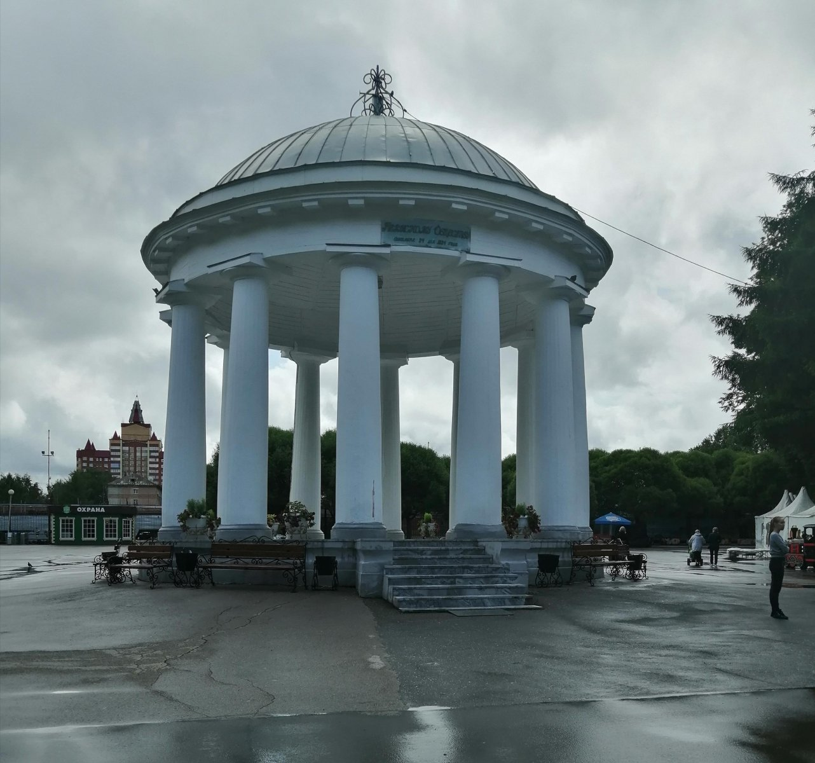
Ротонда в Загородном саду
В 1824 году стало известно, что через Пермь должен проследовать император Александр I. Для встречи государя губернские власти решили выстроить беседку на пересечении Загородного бульвара (ныне главная аллея сада им. М. Горького) и улицы Оханской (ныне ул. Газеты «Звезда»). Так по проекту Ивана Свиязева и под его наблюдением была построена ротонда, сохранившаяся до наших дней.

Slide 5
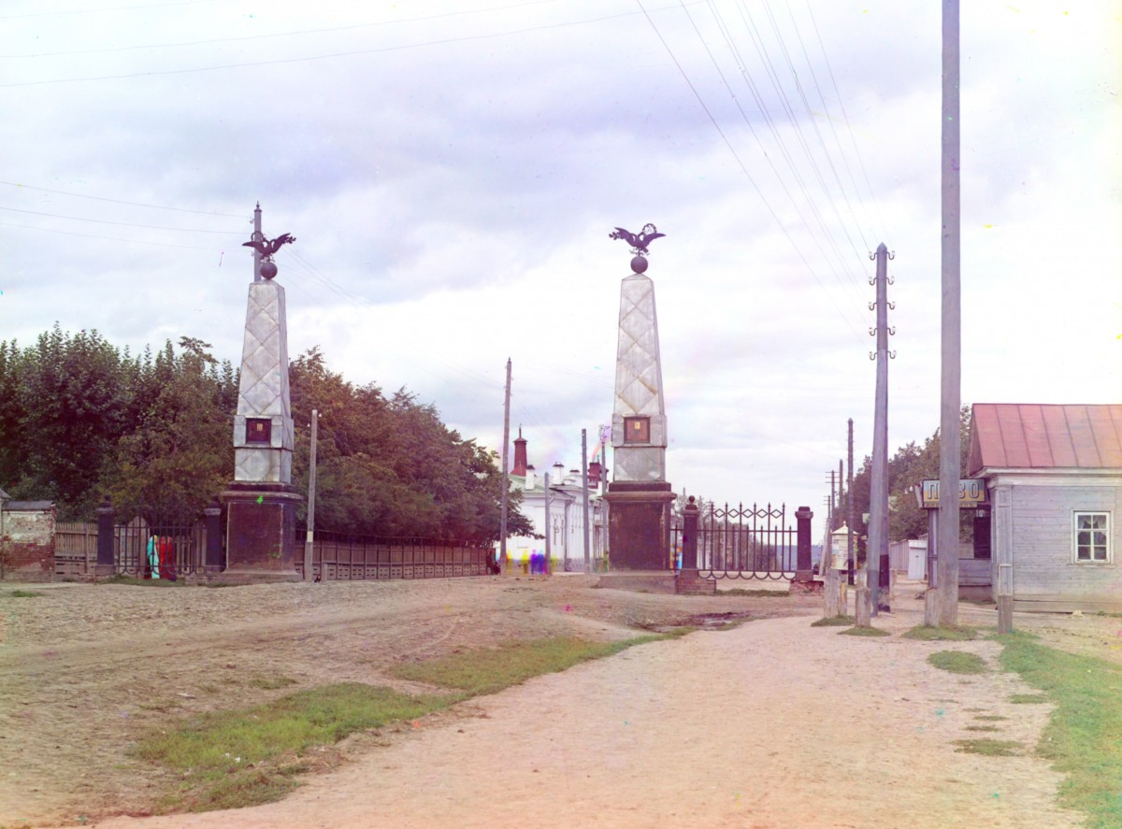
Обелиски Сибирской заставы
Кроме ротонд, к приезду Александра I по проекту и под руководством Свиязева в Перми были сооружены ещё и две заставы — Сибирская и Казанская. На каждой заставе стояло по два обелиска, увенчанных двуглавыми чугунными орлами, отлитыми по рисунку Свиязева на Пожевском заводе.

Slide 6
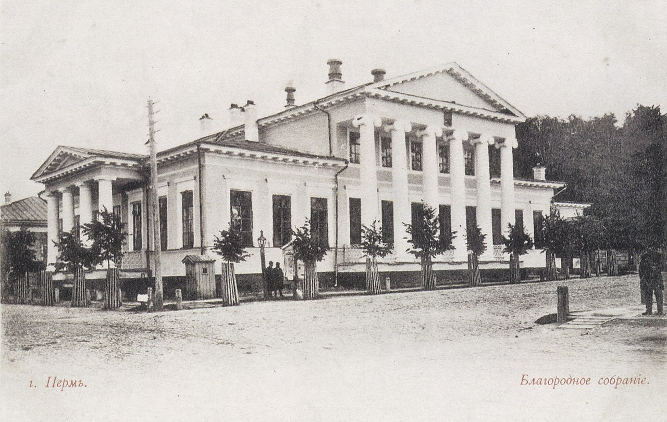
Дом благородного собрания
История Благородного собрания начинается в 1830 г., когда советник казённой палаты В. В. Парначев по поручению городского общества начал сбор средств для постройки первого в городе клуба. Здание возводилось в 1832—1837 гг., его архитектором выступил И.И.Свиязев. Клуб, расположенный в здании, предназначался для высшего пермского общества, вследствие чего Благородное собрание именовали также Дворянским. Члены клуба должны были платить ежегодные взносы, соблюдать устав. Мужчины имели право посещать клуб только во фраках, а женщины — в бальных платьях.

Slide 7
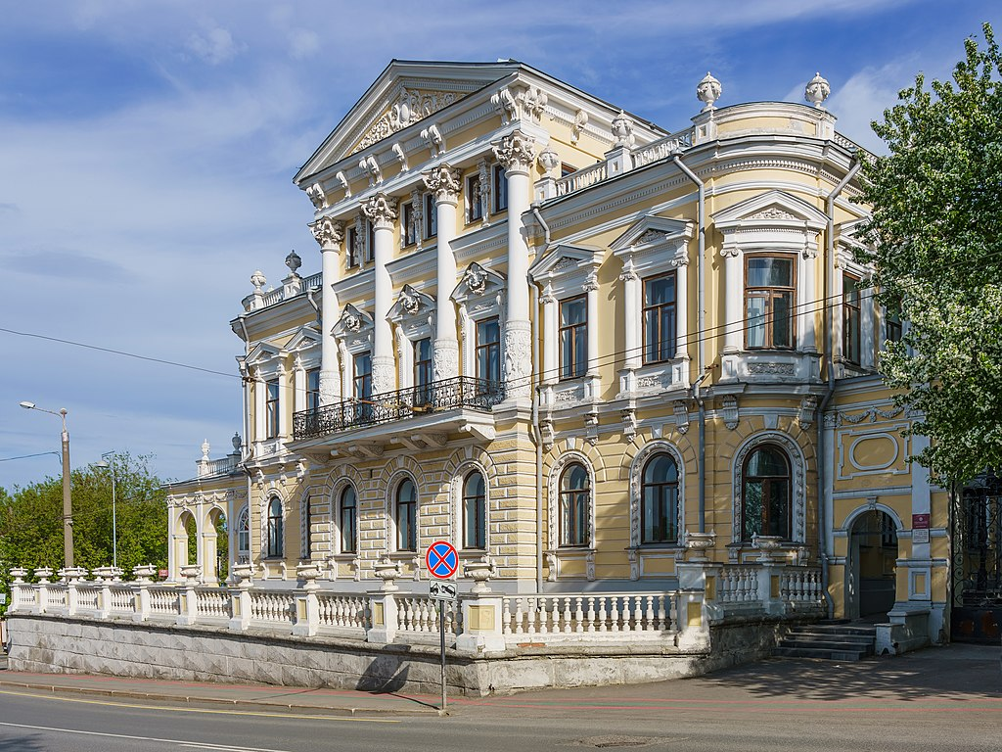
Дом Мешкова
Дом построен в 1820 году по проекту архитектора Ивана Свиязева в стиле позднего русского классицизма. Дом Мешкова — особняк в историческом центре Перми, памятник архитектуры. Название получил по имени одного из владельцев здания предпринимателя и мецената Николая Васильевича Мешкова. Расположен по адресу: улица Монастырская. В конце 2007 года в здание въехал Пермский краеведческий музей.

Slide 8
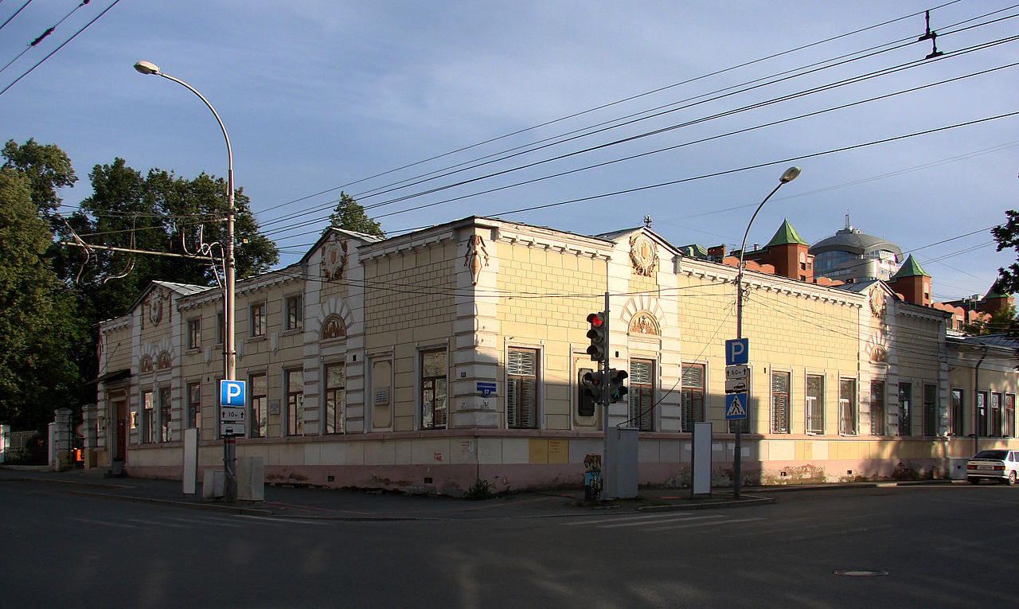
Дом губернатора
Здание на углу современных Сибирской и Екатерининской улиц было построено под руководством И.И.Свиязева в 1780 г. Дом был построен из лиственницы, которую обложили кирпичом и оштукатурили. Парадный подъезд и семь окон большой гостиной смотрели на Сибирскую улицу, одиннадцать окон смотрели на Екатерининскую улицу.

Slide 9
Наследие знаменитого земляка
Иван Иванович Свиязев (1797 – 1875) являлся наиболее ярким представителем среди уральских зодчих конца 18 - начала 19 вв. Он удачно сочетал в себе архитектора-практика и теоретика, прекрасного инженера и изобретателя. Таким образом архитектурное наследие Свиязева заметно украсило наш город, повлияло на его градостроительное развитие и оставило значительный след в облике Перми.
Именем И.И.Свиязева в Перми названа улица (бывшая Дорожная) в Индустриальном районе г.Перми. Она, пересекая жилые районы Бахаревка и Верхние Муллы, протянулась от шоссе Космонавтов до улицы Карпинского.

